Slide 1


Волонтерская деятельность на территории
Старотитаровского сельского поселения
2024 год

Slide 2
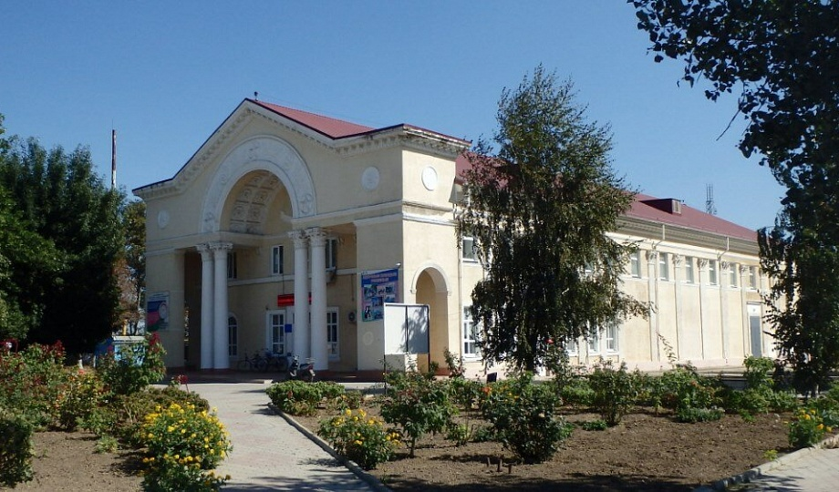
МБУ «Культурно-социальный центр»
Старотитаровского сельского поселения
Адрес организации:
Краснодарский край, станица Старотитаровская, ул. Ленина 310

Slide 3

Основные принципы волонтерского движения
Бесплатно
Активность
Участие в волонтерском движении бесплатное
Для каждого найдется занятие
Добровольность
Открытость
Участие добровольное
Освещение деятельности в соц. сетях

Slide 4
Основные направления волонтерского движения
Патриотическое
Культурное
Экологическое
Медиаволонтерство

Slide 5
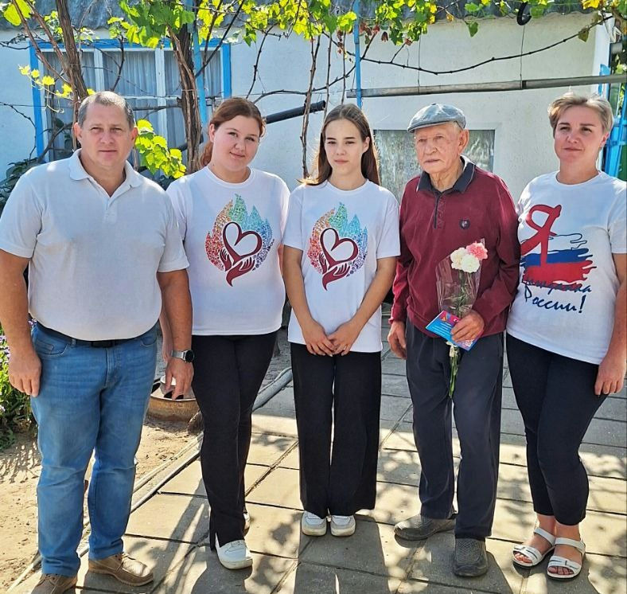
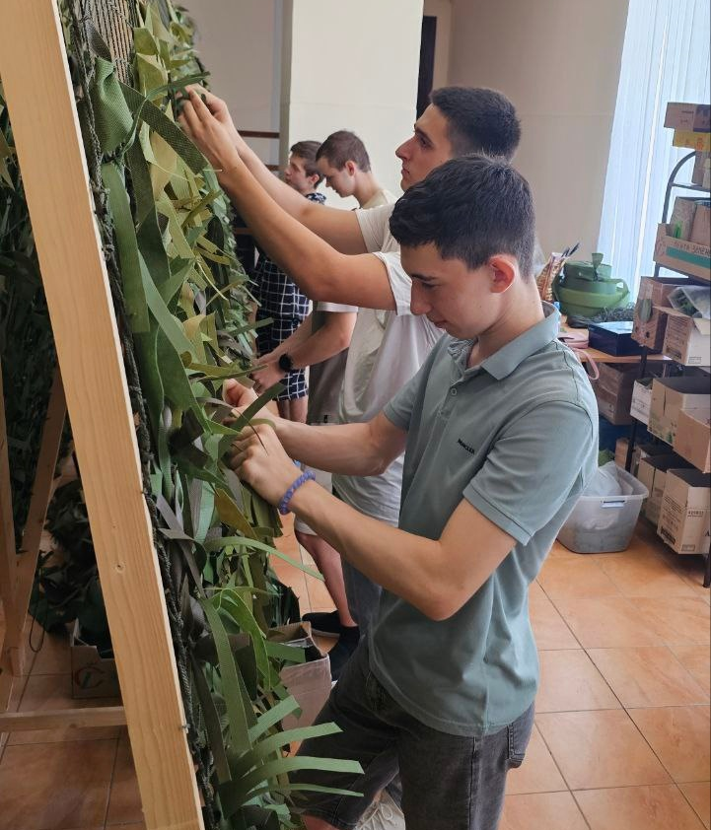
Патриотическое
Поздравление тружеников тыла ВОВ
Плетение маск сетей для зоны СВО

Slide 6
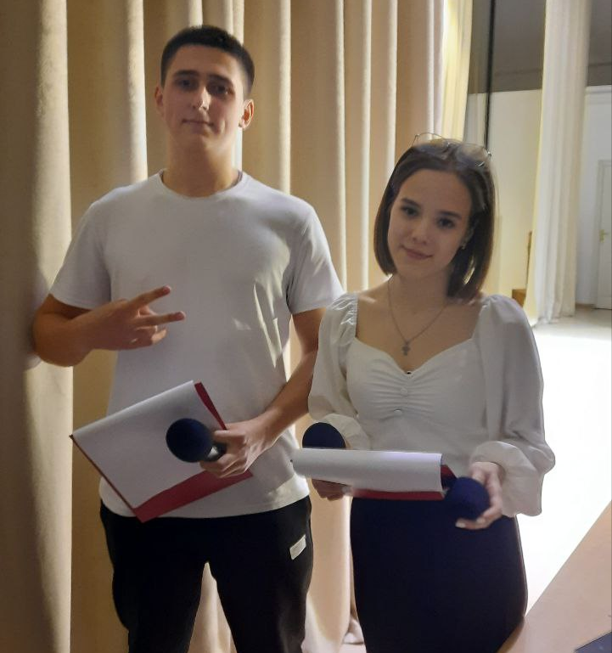
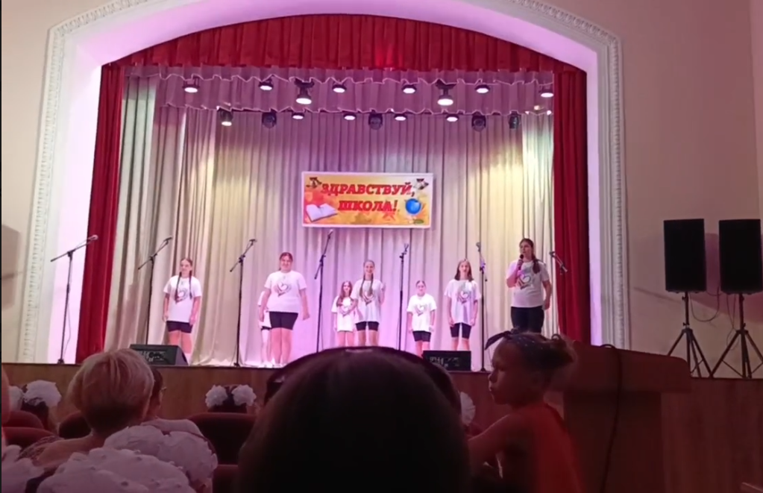
Культурное
Танцевальный флешмоб «День знаний»
Помощь в проведении праздничного мероприятия

Slide 7
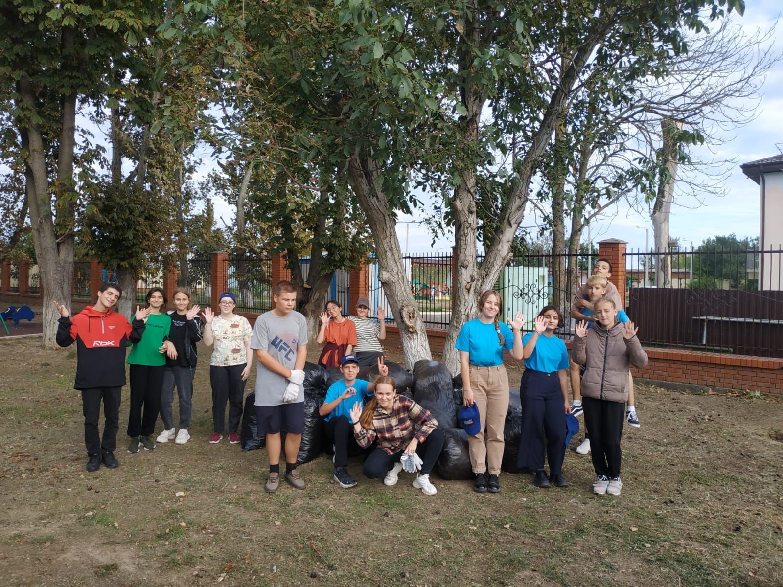
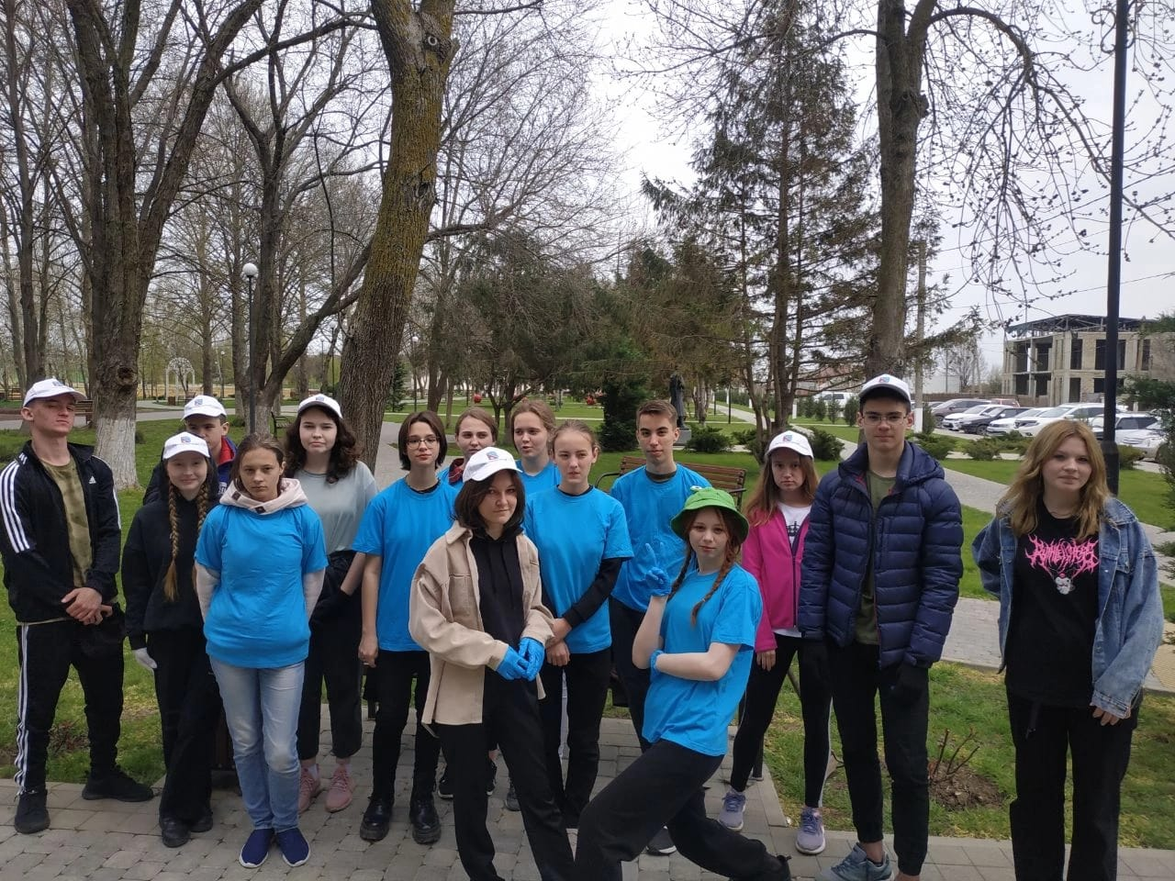
Экологическое
«Эко-парк»
«Зеленый десант»

Slide 8
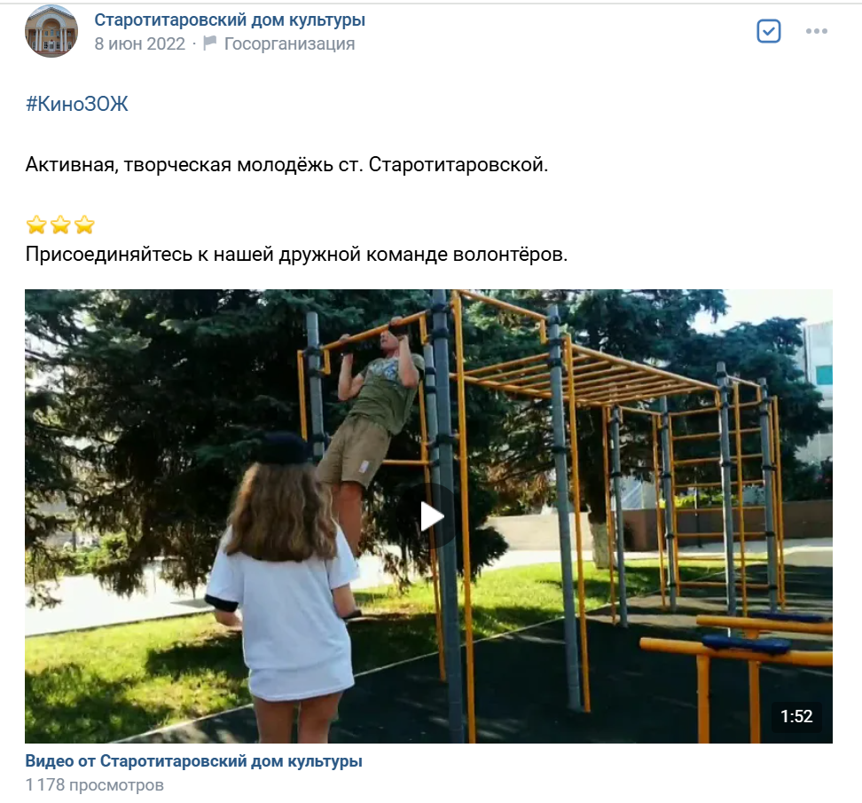
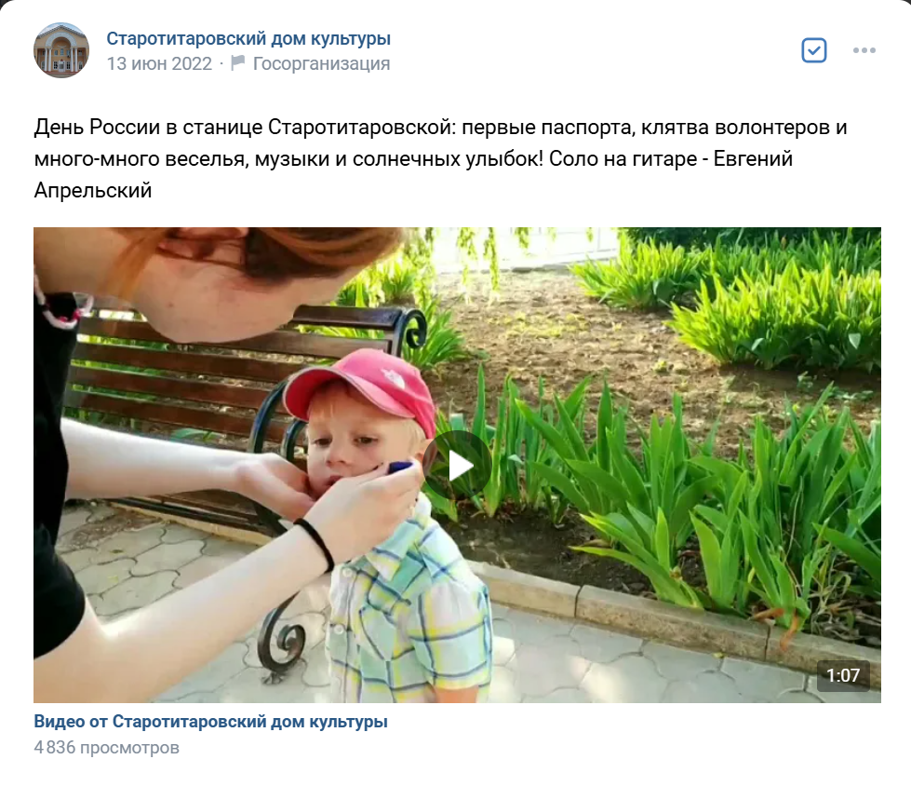
Медиаволонтерство
Создание и публикация ролика «День России»
Создание и публикация ролика «Волонтерство»

Slide 9
Спасибо
За внимание

